Slide 1
Esame di Stato 1° Ciclo 2021
ISTITUTO COMPRESNSIVO FAGNANO CASTELLO - MONGRASSANO
Preparazione, gestione e valutazione del colloquio

Slide 2
PARLEREMO DI….
1. Il colloquio d’esame:
quadro normativo
Le indicazioni del D.Lgs. 62/2017 e del D.M. 741/2017
Il profilo dello studente al termine del Primo ciclo
L’Ordinanza Ministeriale 3 marzo 2021, n. 52
2. L’aggancio a
traguardi e obiettivi
Gli errori da evitare: frammentazione e interrogatorio
Obiettivi per un colloquio ben fatto
Ripartiamo dalle Indicazioni Nazionali
3. Qualche spunto
operativo
Delimitare il campo: su cosa vogliamo lavorare?
Una griglia di valutazione flessibile
Preparare e attivare situazioni - problema

Slide 3
Il colloquio d’esame: quadro normativo dal D.Lgs. 62/2017 all’O.M. Esami di Stato 2021
1

Slide 4
il colloquio d’esame nel d.l.gs. 13 aprile 2017, n. 62
Il colloquio è finalizzato a valutare le conoscenze descritte nel profilo finale dello studente secondo le Indicazioni nazionali, con particolare attenzione alla capacità di argomentazione, di risoluzione di problemi, di pensiero critico e riflessivo, nonché il livello di padronanza delle competenze di cittadinanza, delle competenze nelle lingue straniere.
Per i percorsi ad indirizzo musicale, nell'ambito del colloquio è previsto anche lo svolgimento di una prova pratica di strumento.
Art. 18, comma 5
D.Lgs. 62,
art. 8,
comma 5

Slide 5
il colloquio d’esame nel d.m. 741 / 2017
1. Il colloquio è finalizzato a valutare il livello di acquisizione delle conoscenze, abilità e competenze descritte nel profilo finale dello studente previsto dalle Indicazioni nazionali per il curricolo della scuola
dell’infanzia e del primo ciclo di istruzione.
D.M. 741 del 2017, art. 10, comma 1
Focus sulle
dimensioni di competenza

Slide 6
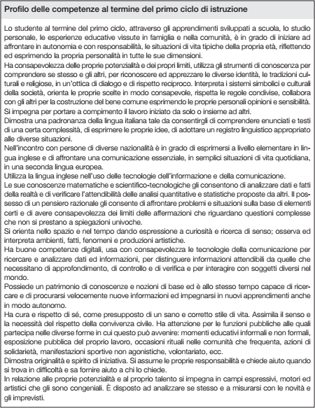
Indicazioni Nazionali per il Curricolo il profilo finale dello studente alla fine del primo ciclo
…è in grado di iniziare ad affrontare in autonomia e con responsabilità le situazioni di vita tipiche della propria età, riflettendo ed esprimendo la propria personalità in tutte le sue dimensioni.
Dimostra una padronanza della lingua italiana tale da consentirgli […] di esprimere le proprie idee, di adottare un registro linguistico appropriato alle diverse situazioni.
…è in grado di esprimersi a livello ele- mentare in lingua inglese e di affron- tare una comunicazione essenziale, in semplici situazioni di vita quotidiana, in una seconda lingua europea.
…di analizzare dati efatti della realtà edi verificare l’attendibilità delle analisi quanti- tative e statistiche proposte daaltri. Il possesso di un pensiero razionale gli consente di affrontare problemi esituazio- ni sulla basedi elementi certi edi avere consapevolezza dei limiti delle affermazio- ni che riguardano questioni complesse che non si prestano a spiegazioni univoche.
…usa con consapevolezza le tecnolo- gie della comunicazione per ricercare e analizzare dati ed informazioni...
Possiede un patrimonio di conoscenze e di nozioni di base ed è allo stesso tempo capace di ricercare e di procurarsi veloce- mente nuove informazioni ed impegnarsi in nuovi apprendimenti anche in modo autonomo.
Dimostra originalità e spirito di
iniziativa.

Slide 7
il colloquio d’esame nel d.m. 741 / 2017
1. Il colloquio è finalizzato a valutare il livello di acquisizione delle conoscenze, abilità e competenze descritte nel profilo finale dello studente previsto dalle Indicazioni nazionali per il curricolo della scuola dell’infanzia e del primo ciclo di istruzione.
D.M. 741 del 2017, art. 10
Il colloquio viene condotto collegialmente dalla sottocommissione, ponendo particolare attenzione alle capacità di argomentazione, di risoluzione di problemi, di pensiero critico e riflessivo, di collegamento organico e significativo tra le varie discipline di studio.
Il colloquio tiene conto anche dei livelli di padronanza delle competenze connesse all’insegnamento di Cittadinanza e Costituzione.
Per i percorsi ad indirizzo musicale è previsto anche lo
svolgimento di una prova pratica di strumento.

Slide 8
il colloquio d’esame nell’ordinanza ministeriale 3 marzo 2021, n. 52
Tiene a riferimento il profilo finale dello studente secondo le
Indicazioni nazionali per il curricolo, con particolare
O.M. 52 del 2021, art. 2, comma 5
attenzione alla capacità di argomentazione, di risoluzione di problemi, di pensiero critico e riflessivo, nonché sul livello di padronanza delle competenze di educazione civica.
È condotto a partire dalla presentazione dell’elaborato.
Accerta il livello di padronanza degli obiettivi e dei traguardi di competenza previsti dalle Indicazioni nazionali come declinati dal curricolo di istituto e dalla programmazione specifica dei consigli di classe e, in particolare:
della lingua italiana;
delle competenze logico matematiche;
delle competenze nelle lingue straniere.

Slide 9
L’AGGANCIO A TRAGUARDI E OBIETTIVI Rileggendo le Indicazioni Nazionali per il Curricolo
2

Slide 10
curva pericolosa!
L’ordinanza prevede che il colloquio d’esame accerti il livello di padronanza degli obiettivi e dei traguardi di competenza previsti dalle Indicazioni nazionali come declinati dal curricolo di istituto e dalla programmazione specifica dei consigli di classe e, in particolare:
della lingua italiana;
delle competenze logico matematiche;
delle competenze nelle lingue straniere.
È trasparente l’intenzione di assegnare al colloquio il compito di colmare – nella misura del possibile – la cancellazione delle prove scritte di Italiano, di Matematica, di Lingue straniere.

Slide 11
è un colloquio, non un interrogatorio
Il riferimento agli ambiti di disciplina porta con sé un duplice rischio:
Frammentazione della prova
in fasi giustapposte
Focalizzazione sulla verifica
delle conoscenze disciplinari
È invece opportuno e necessario mantenere agganciato il colloquio ai riferimenti di fondo definiti dal D.Lgs. 62/2017 e dal D.M. 741/2017.

Slide 12
proporre un’esperienza significativa e quindi formativa per alunni, docenti, dirigente
sollecitare, descrivere e valutare competenze, non testare conoscenze
obiettivi Per un colloquio ben fatto
favorire il protagonismo attivo dei candidati senza azzerare il ruolo della commissione
progettare una prova sfidante, senza trasformare il colloquio in un’interrogazione a più voci

Slide 13
RiPartiamo dalle «Indicazioni Nazionali
Cosa e quali sono gli obiettivi e i traguardi di competenza previsti dalle Indicazioni nazionali di cui il colloquio dovrebbe accertare il livello di padronanza per la lingua italiana, le lingue comunitarie e l’ambito logico-matematico?
Traguardi di sviluppo delle competenze: descrivono le competenze attese per ciascuna disciplina e hanno carattere prescrittivo. Il curricolo di ogni scuola, quindi, è finalizzato a far conseguire in tutti gli alunni tali competenze, in una prospettiva di sviluppo integrale della persona.
Obiettivi di apprendimento: individuano campi del sapere, conoscenze e abilità ritenuti indispensabili al fine di raggiungere i traguardi per lo sviluppo delle competenze. Sono organizzati per discipline e per nuclei tematici e non hanno carattere prescrittivo: sono scuole e docenti che, nell’ambito della progettazione formativa, individuano gli obiettivi più funzionali alla promozione delle competenze attese in relazione alle condizioni di contesto.

Slide 14
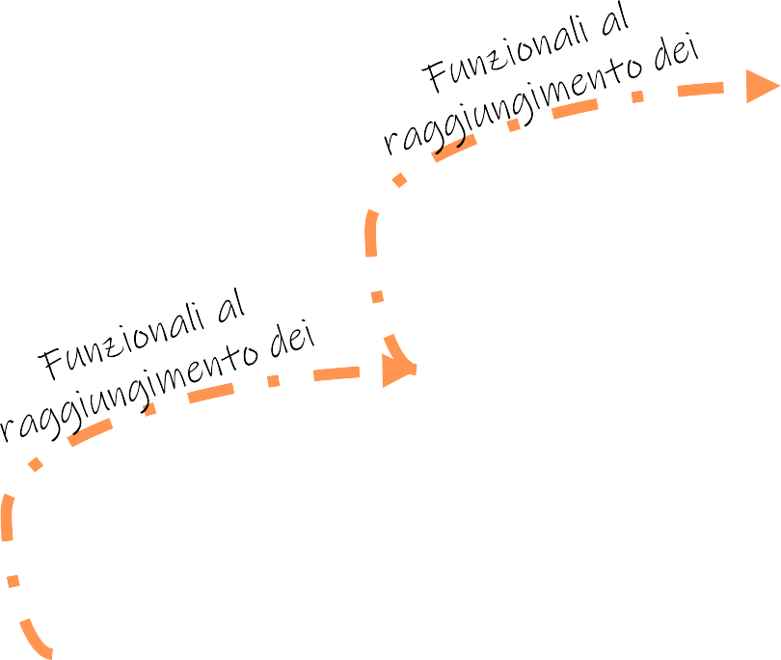
Tre campi di progettazione e verifica
Profilo delle competenze
in uscita (trasversali)
Traguardi di sviluppo
delle competenze (disciplinari)
Obiettivi di apprendimento
(conoscenze e abilità)
Traguardi di sviluppo
delle competenze (disciplinari)
Obiettivi di apprendimento
(conoscenze e abilità)

Slide 15
3 Tre Spunti operativi Progettare Il colloquio d’esame

Slide 16
1. Delimitiamo il campo: su cosa vogliamo lavorare?
Gli obiettivi di apprendimento, i traguardi di sviluppo delle competenze e il profilo delle competenze in uscita rappresentano un repertorio estremamente ampio, che si riferisce all’intero percorso formativo del Primo ciclo: non è possibile e non avrebbe senso pensare di verificare l’intero repertorio nell’ambito della sola prova d’esame.
Nel progettare i colloqui d’esame, collegio docenti e consiglio di classe devono individuare quali elementi del repertorio siano più funzionali allo svolgimento di un «colloquio ben fatto», coerenti con il progetto formativo d’istituto e di classe, adeguati alle specificità del singolo studente.

Slide 17
Competenze disciplinari e colloquio d’esame Qualche esempio
Italiano
Interagisce in modo efficace in diverse situazioni comunicative, attraverso modalità dialogiche sempre rispettose delle idee degli altri.
Ascolta e comprende testi di vario tipo «diretti» e «trasmessi» dai media, riconoscendone la fonte, il tema, le informazioni e la
loro gerarchia, l’intenzione dell’emittente.
Espone oralmente all’insegnante e ai compagni argomenti di studio e di ricerca, anche avvalendosi di supporti specifici
(schemi, mappe, presentazioni al computer, ecc.).
Usa manuali delle discipline o testi divulgativi (continui, non continui e misti) nelle attività di studio personali e collaborative, per ricercare, raccogliere e rielaborare dati, informazioni e concetti.
Matematica
Analizza e interpreta rappresentazioni di dati per ricavarne misure di variabilità e prendere decisioni.
Riconosce e risolve problemi in contesti diversi valutando le informazioni e la loro coerenza.
Sostiene le proprie convinzioni, portando esempi e contro esempi adeguati e utilizzando concatenazioni di affermazioni.
Lingua Inglese
Comprende oralmente e per iscritto i punti essenziali di testi in lingua standard su argomenti familiari o di studio.
Interagisce con uno o più interlocutori in contesti familiari e su
argomenti noti.
Legge semplici testi con diverse strategie adeguate allo scopo.
Legge testi informativi e ascolta spiegazioni attinenti a
contenuti di studio di altre discipline.
Individua elementi culturali veicolati dalla lingua materna o di scolarizzazione e li confronta con quelli veicolati dalla lingua straniera.

Slide 18
2. Una Griglia di Valutazione flessibile
Una volta selezionati gli obiettivi di apprendimento e i traguardi di sviluppo delle competenze sui quali lavorare, li possiamo tradurre in una griglia di valutazione, con due caratteristiche fondamentali:
Trasversalità: adottare indicatori e descrittori di natura trasversale orienta la valutazione e quindi il colloquio in senso unitario e non per frammentazione disciplinare.
Flessibilità: potrebbe accadere che non tutte le voci incluse nella griglia siano oggetto di osservazione nel corso del colloquio. Si può strutturare la griglia secondo una logica che consenta di tenere conto unicamente di quanto realmente osservato, senza dover assegnare punteggi in maniera artificiosa.

Slide 19
3. Prepariamo e attiviamo situazioni - Problema
Rendere il colloquio sfidante è utile preparare una o massimo due situazioni - problema da sottoporre al candidato a partire dal suo elaborato e in connessione con i contenuti dello stesso. Può essere anche un modo per introdurre competenze specifiche delle diverse discipline senza frammentazioni e forzature. Due esempi:
Si propone al candidato la lettura di un grafico contenente dati relativi all’oggetto del suo elaborato, chiedendo se li ritenga coerenti con quanto da lui esposto.
Si propone al candidato la lettura di un breve testo in lingua inglese, relativo all’oggetto del suo elaborato, chiedendo di individuare informazioni aggiuntive o difformi rispetto a quanto da lui esposto.
CompetenzadiMatematica:analizza einterpreta rappresentazioni didatiperricavarne misure divariabilità e prendere decisioni.
Competenze del profilo inuscita:analizzare datiefatti della realtà ediverificare l’attendibilità delle analisi quantitative estatistiche propostedaaltri
CompetenzadiLingua inglese:comprende oralmente e periscritto ipuntiessenziali ditesti inlinguastandard su argomentifamiliari odistudio.
Competenzedelprofilo inuscita:è in grado diesprimersi
alivello elementare in linguainglese.

Slide 20
GRAZIE PER L’ATTENZIONE

